Slide 1
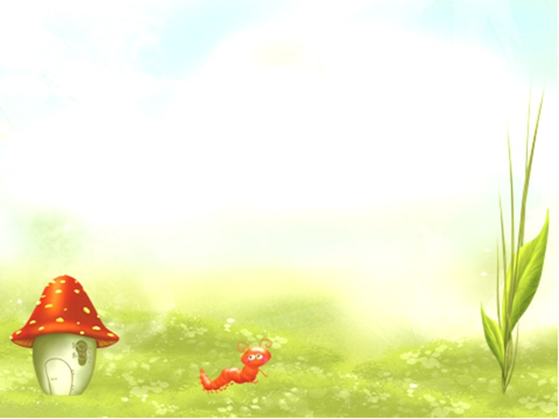
Акция «Сдай макулатуру — спаси дерево!»
Выполнили воспитатели:
Самоукова Наталья Александровна
Созинова Наталья Валерьевна

Slide 2
Актуальность:
Сегодня наша планета стоит на пороге экологической катастрофы, и наиболее грозный предвестник ее – парниковый эффект. Наблюдается процесс постепенного увеличения среднегодовой температуры атмосферы Земли и Мирового океана. Это вызвано увеличением в атмосфере содержания углекислого газа, который образуется в огромных количествах при сжигании топлива. И только растения способны перерабатывать углекислый газ превращая его в кислород. В связи с этим все большее значение приобретают вопросы ресурсосбережения, а именно охрана лесов от уничтожения в угоду все возрастающим потребностям человечества в бумаге, древесине и т. д.

Slide 3
Девиз акции: «Сдай макулатуру - спаси дерево!»
Цели:
1. Сохранение и ответственное потребление природных ресурсов нашей планеты.
2. Привлечение внимания подрастающего поколения к необходимости вторичного использования природных ресурсов.
3. Распространение информации о важности мероприятия по сдаче макулатуры для вторичной переработки.
4. Вовлечение детей в практику сбора и сдачи макулатуры.

Slide 4
Задачи:
1. Прививать любовь к природе и воспитывать бережное отношение к ней.
2. Воспитывать начала экологической культуры дошкольников.
3. Вовлекать воспитанников и их родителей в активную природоохранную деятельность.
4. Дать детям представление о полезных свойствах леса.
5. Собрать и отправить в переработку макулатуру, спасти деревья от вырубки.

Slide 5
Планируемые результаты:
1. Возникновение потребности в ресурсосбережении у детей, привлечение внимания к проблемам экологии.
2. Появление чувства ответственности за чистоту и сохранность окружающего мира.
3. Вовлечение родителей в совместную природоохранную деятельность.
4. Появление представления у дошкольников о пользе леса.
5. Сбор и сдача макулатуры, спасение деревьев от вырубки.
6. Приобретение навыков социального партнерства с другими организациями.

Slide 6
Оперируя цифрами, специалисты напоминают: для получения одной тонны первичной древесной целлюлозы требуется не просто 6 кубометров древесины, что равнозначно 17 деревьям высотой до 15 метров. Производство такого количества бумажного сырья требует так же 600 кубометров воды, 120 кг серы, 150 кг известняка, 2000 кВт/ч электроэнергии, - и всё это с выделением около 450 кубометров пара и дыма. В то же время во время переработки бумаги и получения вторичного сырья негативное влияние на окружающую среду уменьшается на 95%.

Slide 7
МАКУЛАТУРА -(нем. Makulatur, от лат. maculo - пачкаю), отслужившие свой срок изделия из бумаги и картона, бумажные отходы полиграфических предприятий и т. д., используемые в качестве вторичного сырья на бумажных фабриках. 1 т макулатуры заменяет около 4 куб. м древесины.

Slide 8
При переработке макулатуры она получает вторую жизнь: из нее изготавливают гигиеническую продукцию, бумагу разных сортов, картон для коробок из под обуви и других целей, она используется при производстве строительных материалов и т.д. Таким образом, уничтожается меньше деревьев и других ресурсов планеты. На рисунках представлены некоторые виды макулатуроперерабатывающих машин.

Slide 9
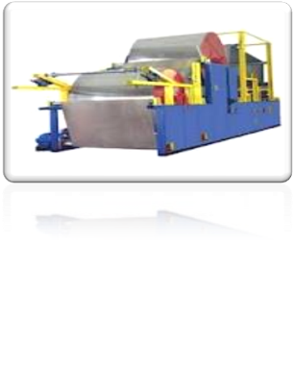

Slide 10
Вот мнения родителей:
…дома накапливается куча макулатуры, которую всегда лень тащить выкидывать на помойку. А тут как бы и в дело пошло…Вот-вот,… так мы вчера под этим предлогом перебрали две полки ….
…C удовольствием сдала бы макулатуру, у нас дома скапливается немереное кол-во бумаг, школьникам бы отдала, кто бы забрал...
…Дома скопилось множество бумажных отходов, газет, листов А4, да и просто ненужных книг. Выбрасывать совесть не позволяет. Куда ее можно сдать, чтоб с пользой для общества и окружающей среды? может кто знает?
…Вы молодцы, что подняли такую тему Мы тоже в своё время позаботились этим вопросом, зачем выбрасывать то, что можно переработать, да и деревья жалко. Когда мы были в Германии у родственников, меня поразило, насколько немцы щепетильны в вопросах раздельного сбора мусора, например, в пластик выбрасывались самые мелкие пластмассовые баночки и детальки (там сортированный мусор вывозят бесплатно, а за вывоз не сортированного надо платить).

Slide 11
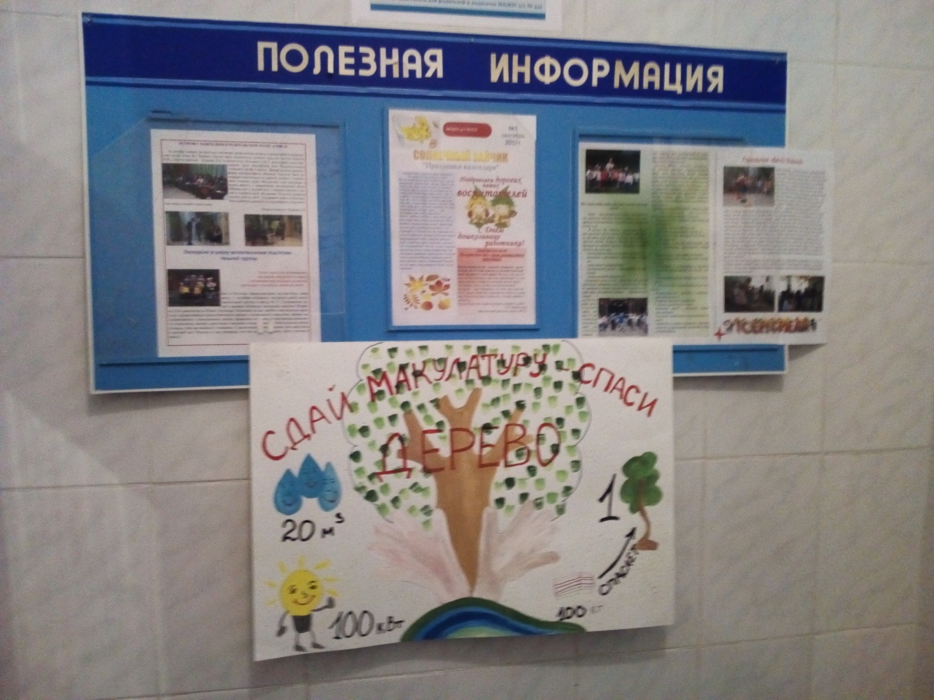

Slide 12
Заключение
Пусть признаком экологической культуры каждого станет привычка сдавать накопившийся в быту и на производстве мусор для вторичной переработки, после которой он мог бы вернуться к нам в виде газа для отопления, новых строительных материалов, тканей, бумаги и т.д..
Каждый из нас, наши семьи смогли бы внести вклад в экономию своего семейного бюджета и в экономику государства, а также в ухоженность наших улиц и дворов. Бережливость- это выгодно и комфортно!

Slide 13
Акция «Подари новую жизнь старым вещам»
Старые вещи – это безграничное поле для творчества и осуществления всех самых смелых задумок.
Задачи проекта.
1. Формировать семейную экологическую культуру жизненной позиции у взрослых и детей по отношению к важным экологическим проблемам.
2. Развивать творческие способности детей и родителей. Оптимизация детско-родительских отношений.
3. Показать на примере работ, как можно вторично использовать упаковочные отходы в целях бережного отношения к окружающей среде.

Slide 15
Акция «Береги природу»
Цель: закрепление и формирование начал экологической культуры: правильного отношения ребенка к природе, к окружающему миру, к себе, к людям как часть природы, к вещам и материалам природного происхождения, которыми они пользуются.

Slide 16
Задачи:
• Закреплять и расширять знания детей о растениях и животных родного края, их красоте и пользе;
• Расширять представления о насекомых;
• Воспитывать стремление к познанию природы через творческую, познавательно-исследовательскую деятельность;
• Формировать представления о простейших взаимосвязях в живой и неживой природе.
• Воспитывать гуманное отношение ко всему живому; закладывать основы экологической культуры личности;
• Учить активно и творчески применять полученные знания в художественно-продуктивной деятельности – в рисунке, лепке, аппликации;
• Развивать познавательную, мыслительную, речевую активность детей; воображение, фантазию;

Slide 17
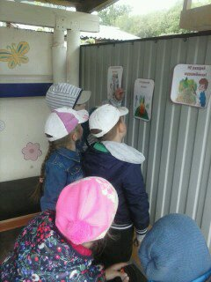
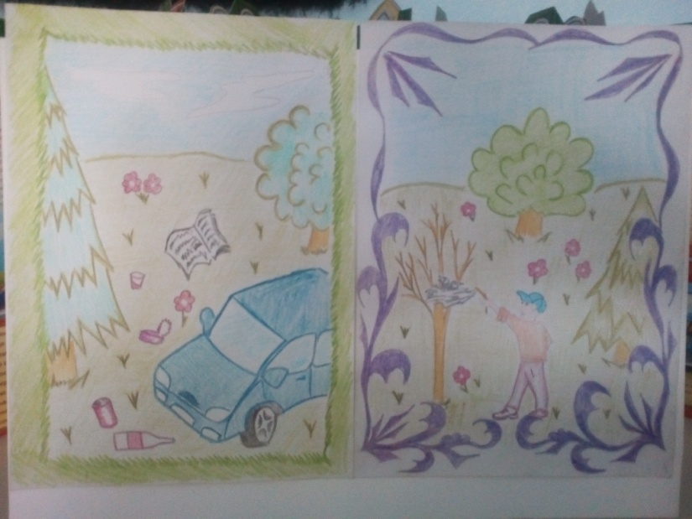
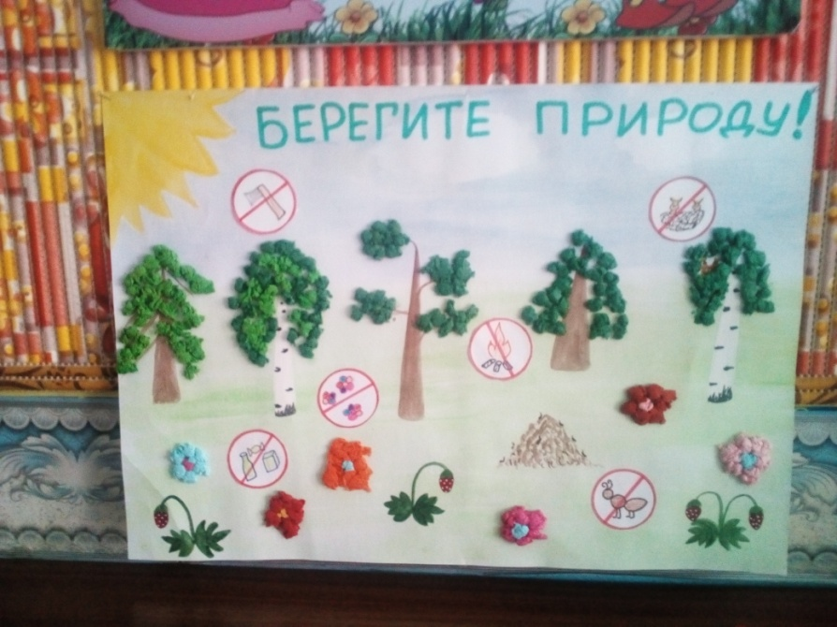
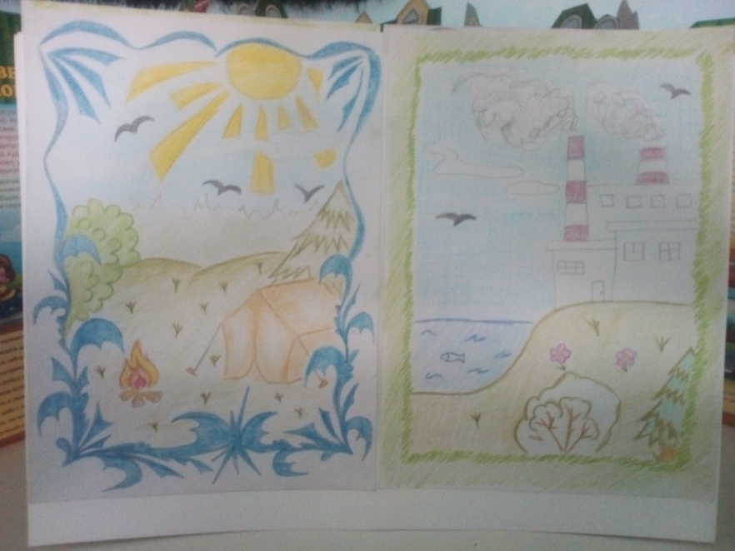

Slide 20
Пшеница | Манная, пшеничная:
Рис | Рис, рисовые хлопья
Кукуруза | Кукурузная
Ячмень | Ячневая, перловая
Просо | Пшено
Овес | Овсяная «Геркулес»
Гречиха | Гречневая: ядрица,

Slide 21
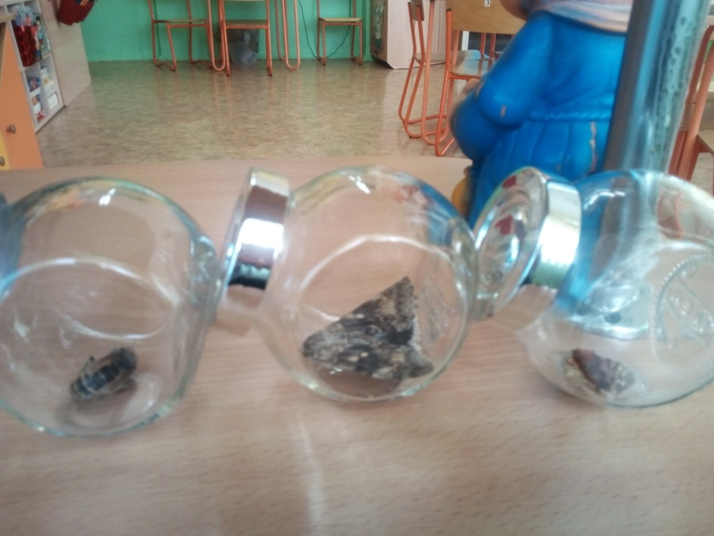
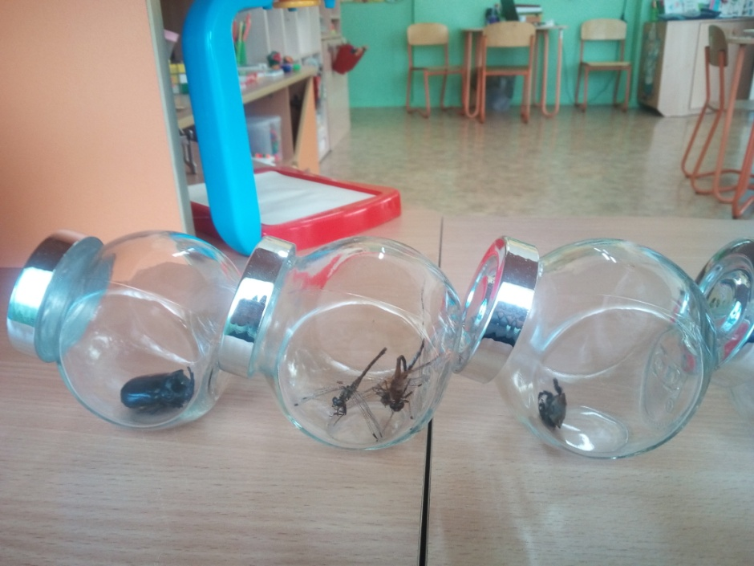
Коллекция насекомых

Slide 22
Спасибо за внимание

